Slide 1
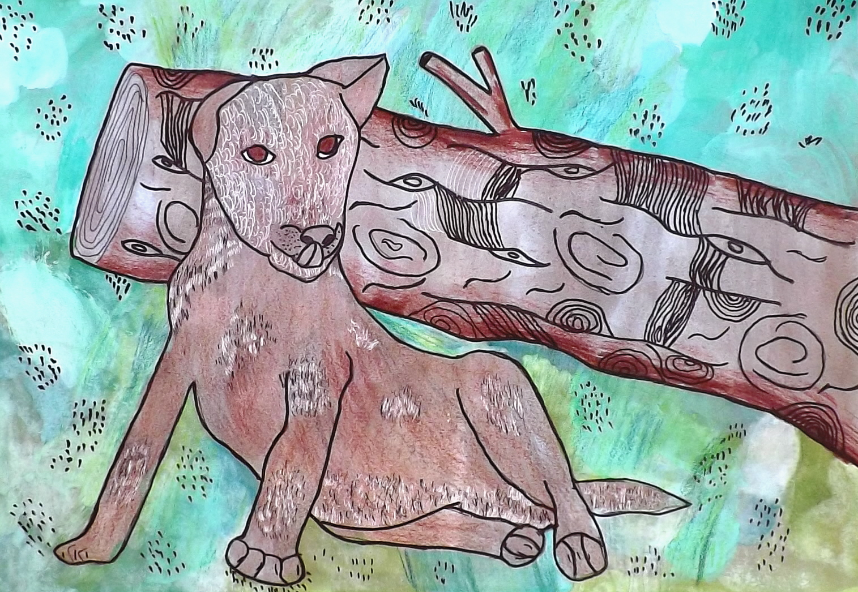
Herter Laura

Slide 2
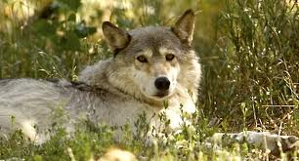
Az én véleményem a farkasokról!
Azért szeretem a farkasokat, mert gyönyörű teremtmények és szép a szőrűk és mert nekem is van otthon egy kutyám és ugyebár a farkasokra emlékeztet. Amikor a kutyámra nézek elgondolkodom azon, hogy milyenek lehettek régen a farkasok. Sokat szoktam őket rajzolni és a farkasokról fogtok hallani ebben az előadásban. Remélem tetszeni fog.

Slide 3
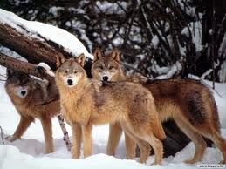
Rokonság
A házi kutya a farkasoktól származik. A farkas már a kőkorszaki vadászatok idején ez ember kísérője volt. Később évezredek alatt az ember mellé szegődött. Vannak olyan kutyafélék amelyek visszatérnek a vadélethez.
Az indiai pária kutyák faluk körül kószálnak de nem tartoznak senkihez, és úgy élnek, szaporodnak, akár a vadállatok.

Slide 4
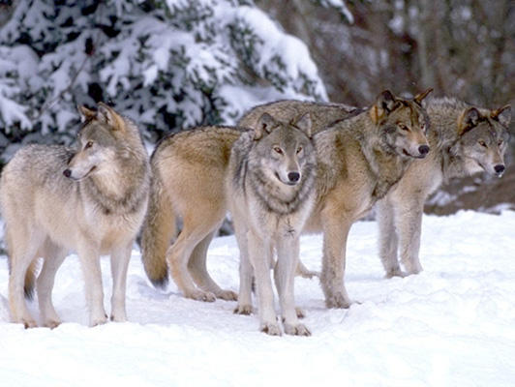
A farkasokról általában
Ma Magyarországon is újra él pár falka, de valószínűleg ezek csak áttévedtek

Slide 5
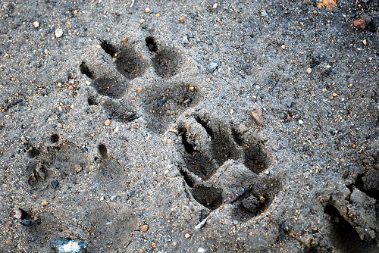
A farkasokról általában
A nőstények testtömege átlagosan 40 kg (12–55 kg)
A hímek átlagosan 50 kg (15–80 kg)
Lassabban futva 15–20 percig képes üldözni zsákmányát.
Ha megfelelő a szél iránya, akár 2–2,5 km-ről is megérzi a préda szagát.
A legintelligensebb ragadozók egyike.
Jó a problémamegoldó képessége és a körülményekhez alkalmazkodóan képes viselkedni.

Slide 6
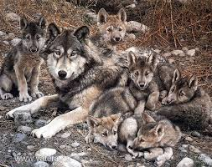
A farkas
a legkisebbek az Arab-félszigeten élő (élt?), a legnagyobbak az észak-amerikai farkasok.
Testhossza 1,0–1,6 m, amihez hozzájön még a 40–50 cm-es farok.
Szőrzete élőhelyétől függően a fehértől a mélyfeketéig változik;
Európában általában szürkésbarna. Egy alomban előfordulhat akár minden színárnyalatból is kölyök.

Slide 7
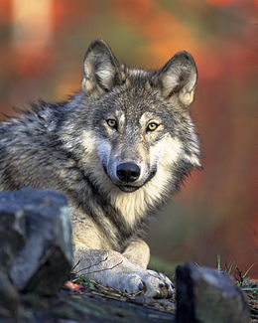
A szürke farkas
Tudományos név: Canis lupus (Linnaeus, 1758)
Kutyafélék (Canidae)családja

Slide 8
Besorolása
Tágabb értelemben farkasnak neveznek a kutyafélék (Canidae) családján belül több más fajt is:
- ezek a prérifarkas (Canis latrans),
- a vörös farkas vagy rőt farkas (Canis rufus) és
- a sörényes farkas (Chrysocyon brachyurus).

Slide 9
Néhány Alfaja
közönséges farkas vagy európai farkas (Canis lupus lupus)
kutya (Canis lupus familiaris)
dingó (Canis lupus dingo)
alaszkai fehér farkas (Canis lupus tundrarum)
alexander-szigeti farkas (Canis lupus ligoni)
arab farkas (Canis lupus arabs)
Baffin-szigeti tundrafarkas (Canis lupus manningi)
banks-szigeti farkas (Canis lupus bernardi)
belső-alaszkai farkas (Canis lupus pambasileus)
brit-kolumbiai farkas (Canis lupus columbianus)
buffalo farkas (Canis lupus nubilus)
dél-sziklás-hegységi farkas (Canis lupus youngi) – kihalt
egyiptomi farkas (Canis lupus lupaster)
észak-sziklás-hegységi farkas (Canis lupus irremotus)

Slide 10
Farkasból → kutya
A kutya (Canis familiaris) a farkas háziasításával létrejött új faj. Régebben a farkas egyik alfajának (Canis lupus familiaris) tartották, de az etológiai vizsgálatok kimutatták a két faj pszichés tulajdonságainak döntő, szelekció eredményezte különbözőségét.

Slide 11
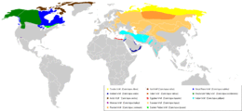
Elterjedési területe
Ma már Magyarországon is védett!
Magyarországon 1993 óta védett, 2001 óta fokozottan védett faj.

Slide 12
Elterjedésük
Hazánkban az I. világháború után pusztult ki és az 1980-as években jelent meg újra; Szlovákia, és Horvátország felől is elkezdett visszatelepülni. Magyarországon az Aggteleki Nemzeti Parkban, és a Bükki Nemzeti Parkban tudunk állandó jelenlétükről, de alkalmanként megtalálható a Zempléni-hegységben, a Mátrában, és a Gemencben is.

Slide 13
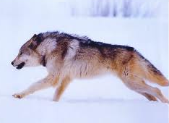
Sebessége
Rövid távon sebessége eléri a 60–70 km/órát, és eközben akár 4—5 m-t is ugorhat.

Slide 14
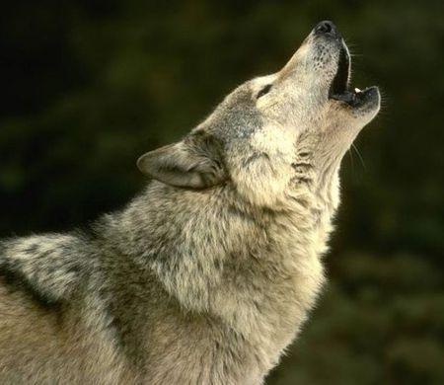
…a farkasüvöltés
A falka kommunikációjának elhíresült módja a farkasüvöltés.

Slide 15
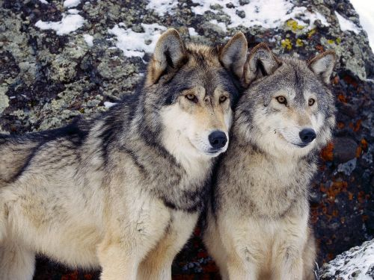
Ez lehet egy darab bőr vagy csont vagy a szülők visszaöklendezik a már megrágott húst amit így a kölykök könnyebben megehetnek. A kutyafélék rá vannak utalva a kitűnő látásukra, hallásukra és szaglásukra. Így ismerik fel a barátot és az ellenséget. Így találnak rá a zsákmányra és így váltanak üzenetet. A farkas akár csak a házi kutya területét a fákat vizeletével jelöli meg. A kan meg is kaparja a talajt hogy társai akkor is lássák hogy ez az ő területe.

Slide 16
Kutyák életkora
A kutyák életkorát héttel szorozva szokták az ennek megfelelő emberi életkorra átszámítani de a képlet a valóságban bonyolultabb. 2 éves korig a kutyák jóval gyorsabban öregednek. Egy 2 éves kutyának egy 24 éves ember felel meg. Innentől kezdve az öregedés üteme jelentősen lassú. A kisméretű kutyáknál 5:1, a közepeseknél 6:1, a nagyoknál pedig 7:1 az arány.

Slide 17
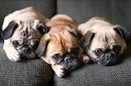
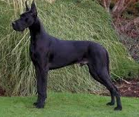
Kutyák életkora
Ezek alapján egy 10 éves Német dog már 80, egy ugyan ennyi idős Mopsz még csak 64 éves emberi évekre lefordítva.

Slide 18
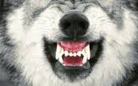
Kutyák életkora
Ha nem tudjuk egy kutya életkorát legkönnyebben a fogairól következtethetjük ki. Ezek 1 éves korig szép fehérek majd sárgulni kezdenek és 3 éves kortól már a fogkő lerakódás is jellemző. Idősebb kutyáknál a lekopott fogazat lehet árulkodó.

Slide 19
Befészkelték magukat hozzánk a farkasok
Magyarország legkisebb Nemzeti Parkjában az Aggteleki-karszt nagyjából 200 négyzet km erre különös figyelmet szentelnek a nagyragadozók kutatására. A 2000-es évek elején a Gödöllői Szent István Egyetemmel közösen egy európai uniós program keretében próbálták megalapozni a hazai védelmünket.

Slide 20
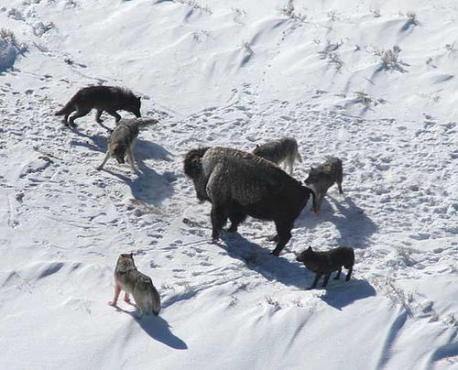
Farkasok nyomai
Kérdőíves felméréseket végeztek a vadászok körében, tanulmányozták a farkasok által hagyott nyomokat, és ezek alapján következtettek az étrendjükre, és részletes tervet dolgoztak ki a hazai megfigyelésükre.

Slide 21
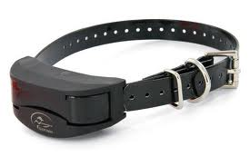
A célok között szerepelt az is hogy rádiótelemetriás nyakörvet tegyenek néhány állatra, de erre nem került sor mert nem tudtak állatot befogni.

Slide 22
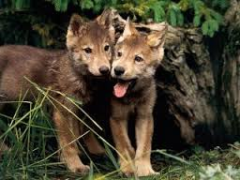
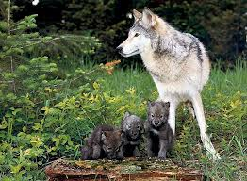
Kölykök
A fiatal kutyáknak, rókáknak, farkasoknak bár nem járnak iskolába még is ugyan sokat kell tanulniuk mire kifejlődnek. A kutya kölykök vakon születnek. A túl fiatal farkas kölykök körülbelül nyolc hetesek. Csak hat hónapos korokban csatlakoznak a falkához vadászni.

Slide 23
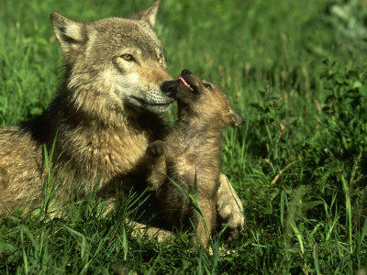
Kölykök
A kölykök kezdetben csak anyjuk tejét szopják. Minden jó benne van ami az apróságok megerősödéséhez kell. A kölykök minden tekintetben kisebbek a felnőtteknél. Kisebb a fülük rövidebb az orruk és rövidebb a lábuk is.

Slide 24
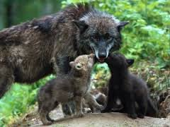
Farkaskölykök
A sörényes farkaskölyköknek még sokat kell nőnie hogy ugyanakkorák legyenek mint a szüleik.

Slide 25
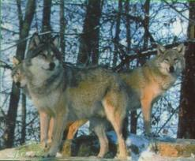
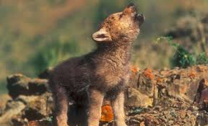
Morgás, vonítás!
A morgás és ugatás nekünk ugyan nem sokat mond de a kutyáknak és a farkasoknak annál többet. Minden fajnak megvan a saját nyelve amely falkánként is változhat. A farkas falka üvöltése 16 km-re is elhallatszik. A tagok mind csatlakoznak a közös énekhez, a többi falka pedig 300 négyzet km-es körzetben elkerüli őket. Bár a Dingó olyan, mint egy közönséges kutya de nem ugat soha. Csak üvölt és mindenféle más hangokat ad ki.

Slide 26
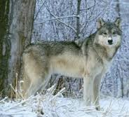
Farkas vezetők
Étel után kutakodni a farkasok nagy hóban liba sorban vándorolnak . Egymás nyomában lépve könnyebb a haladás a vezetőt pedig rendszeresen váltanak.

Slide 27
Táplálkozás
A vezérkutya nagy lendülettel a menekülő állat torkának vagy orrának ugrik. És addig el nem engedik míg társai nem jönnek a segítségére. A zsákmányejtés után a vadkutya táplálékot visz kölykeinek.

Slide 28
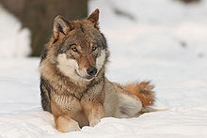
Életmódja
A farkas főleg rendkívül szervezett szociális csoportokban, falkákban él. A falka kommunikációjának elhíresült módja az úgynevezett farkasüvöltés: a farkasok kórusban „énekelnek”:
összetartozásuk erősítése érdekében,
aktivitásuk szinkronizálását segítendő és
annak jelzésére, hogy a terület az övék.
Testbeszédében nagy szerepet kap a hosszú, bozontos farok.

Slide 29
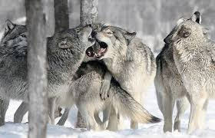
A falka működése
A falka együttműködésének két, ellentétesen motiváló alapja:
az állandó rivalizálással kialakított rangsor és
az egymást régóta ismerő tagok erős, kölcsönös kötődése.
Az együttműködés megköveteli:
a fejlett szociális intelligenciát,
a jó problémamegoldó képességet és
a képlékeny, a körülményekhez alkalmazkodó viselkedést.

Slide 30
Köszönöm a figyelmet!

